Slide 1
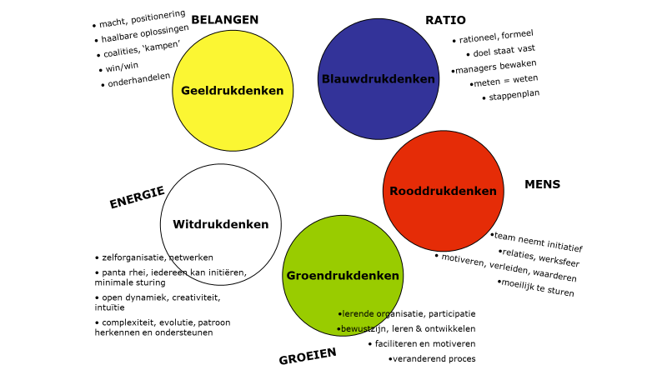
Organisaties in kleuren

Slide 2
In wat voor soort organisatie zit jij?
Hoe komen veranderingen in jouw organisatie ‘goed’ tot stand?
Heb je daar een beeld bij?
Wissel uit met je buurmens (5 min)
Terugkoppeling:
‘Veranderingen in mijn … (kleur) organisatie vinden het beste plaats door ……’
Notes:
Uitwisselen.

